Slide 2
Notes:
https://youtu.be/po5GmDex4pQ?t=15s

Slide 3
Weerwoord

Slide 10
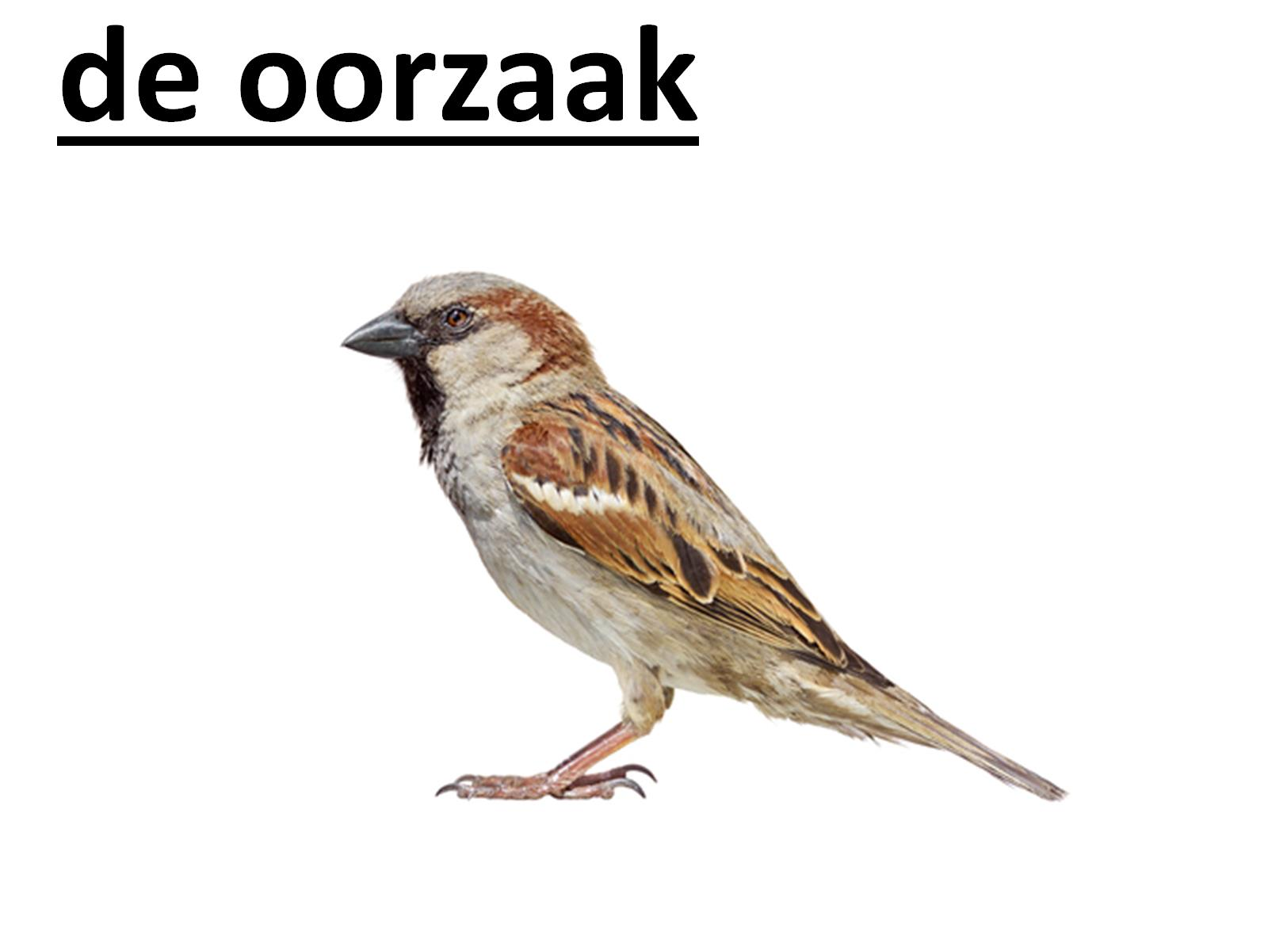

Slide 11
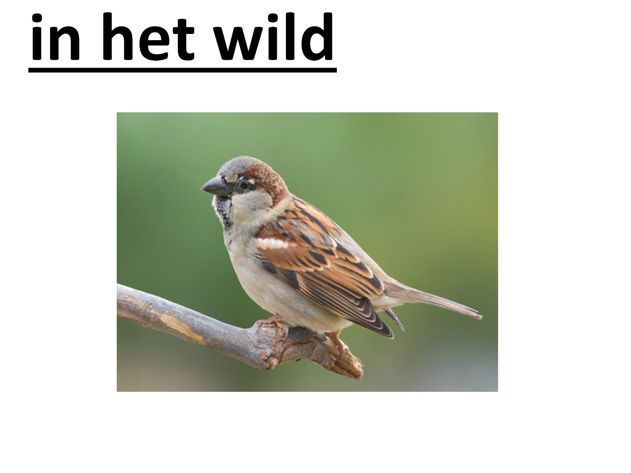

Slide 14
Op de woordmuur:

